Slide 1
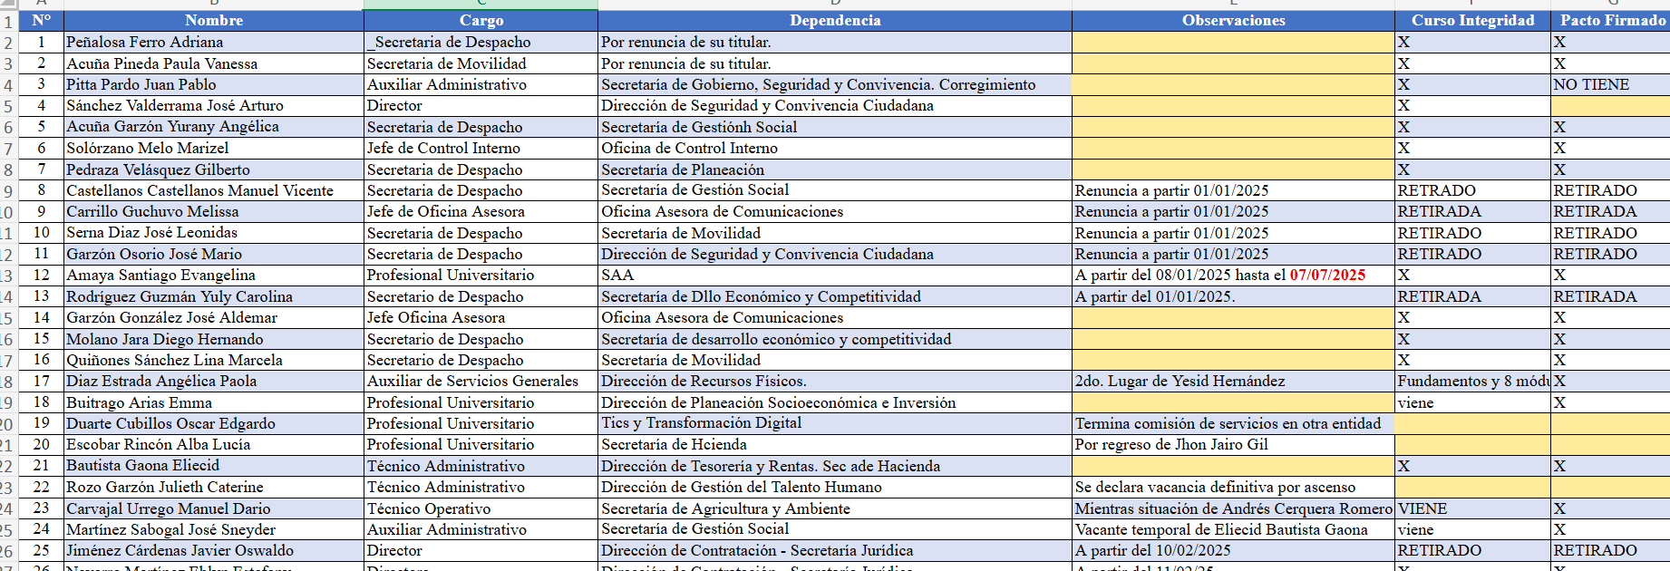
Se hace seguimiento a la realización del curso de Integridad Transparencia y Lucha Contra la Corrupción

Slide 2
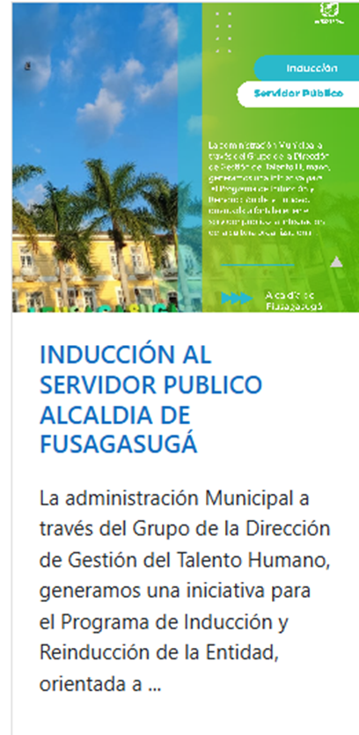
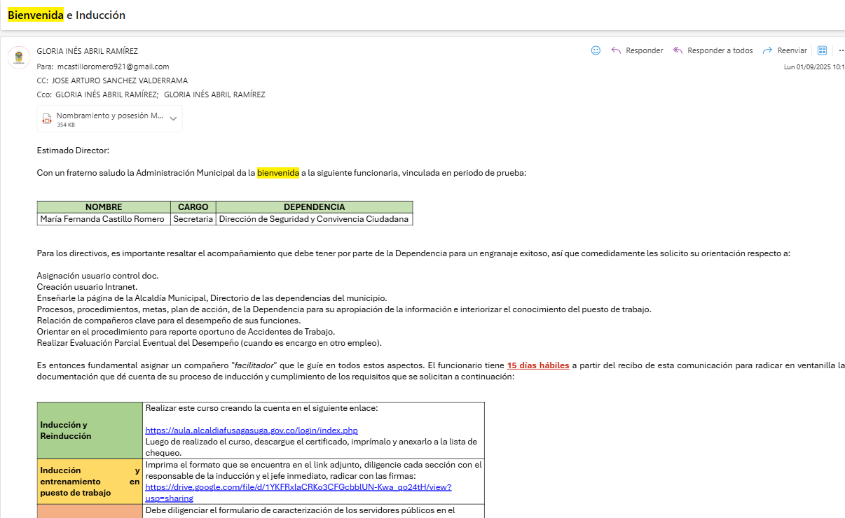
INDUCCIÓN
La entidad cuenta con un programa para realizar la inducción virtual al servidor público, de tal manera que cuando es un solo servidor público el que se vincula con la entidad, se envía en enlace para su realización y el jefe inmediato debe realizar la inducción en puesto de trabajo:

Slide 3
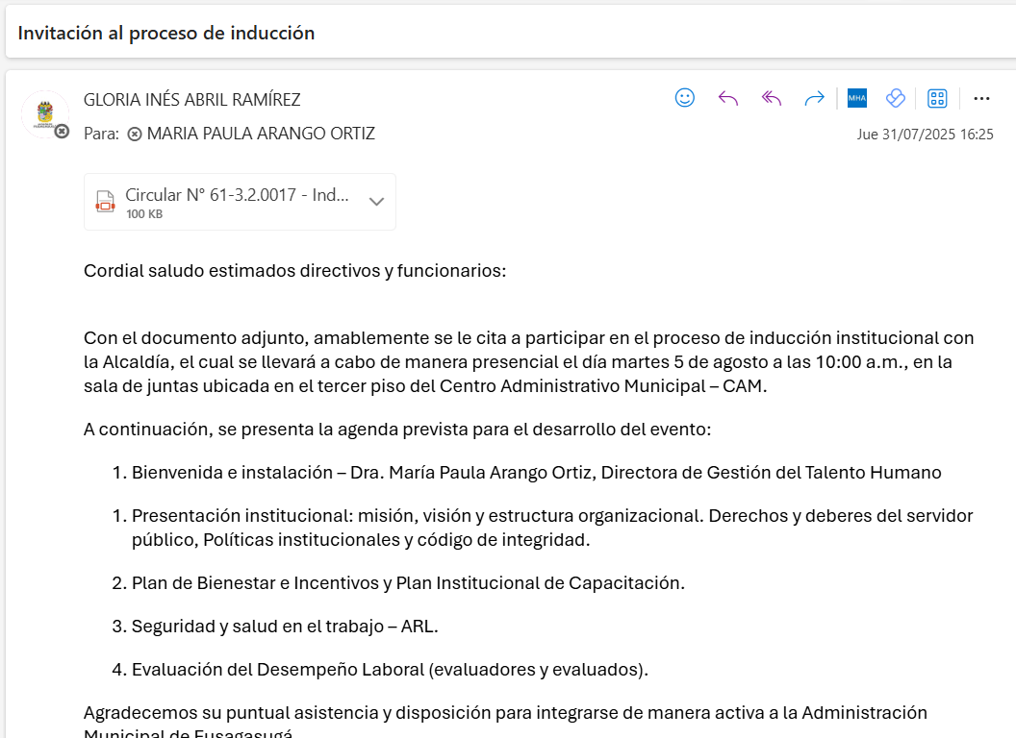
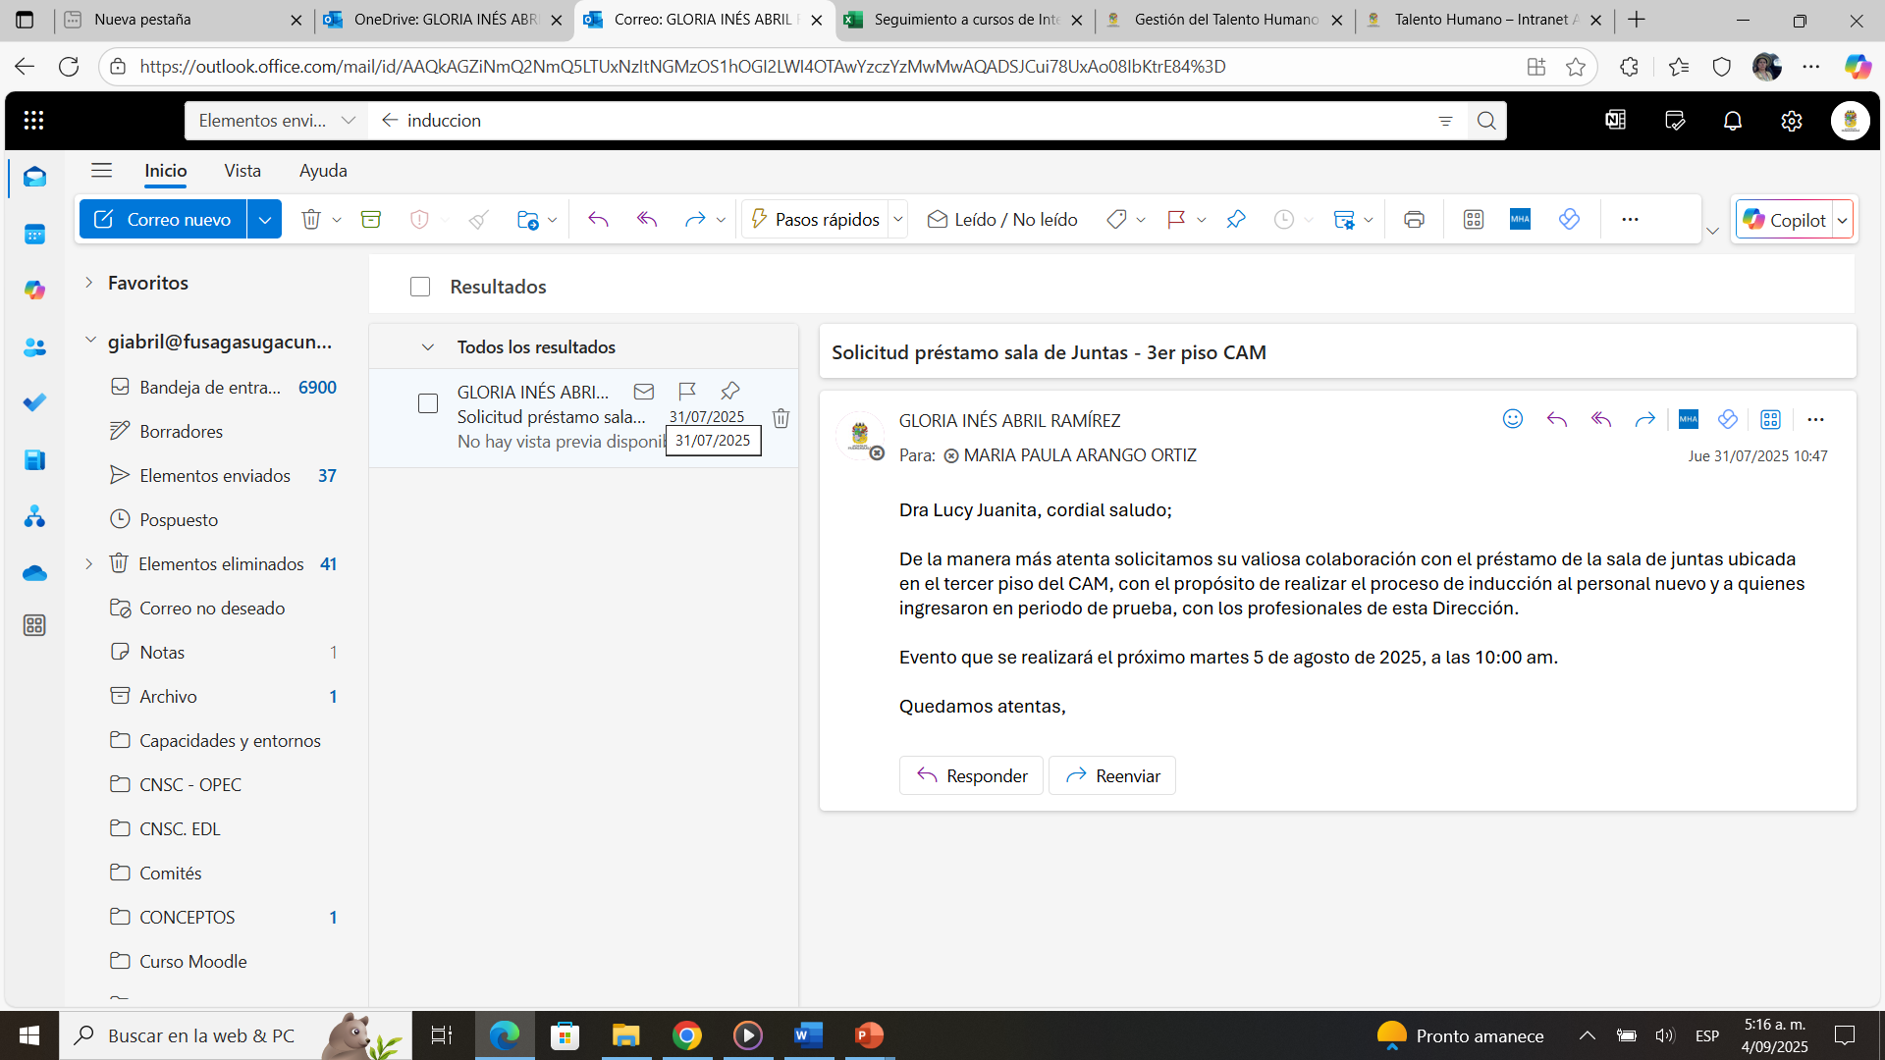
Cuando la inducción se realiza de manera presencial, se hace con los profesionales de la Dirección de Gestión del Talento Humano.
El 31 de julio de 2025 se realizó inducción al funcionario nuevo de la siguiente manera:
Solicitud de sitio del evento.
Invitación a los servidores vinculados.
Realización del proceso.
Evaluación del mismo.

Slide 4
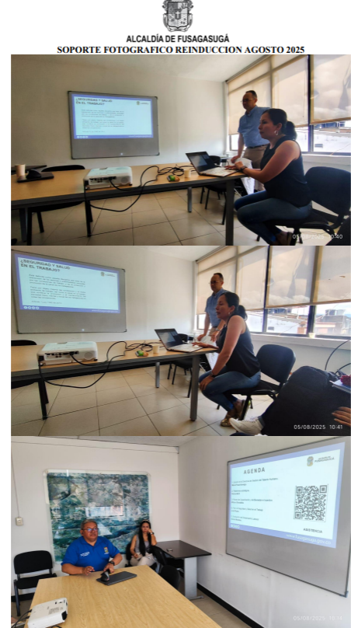
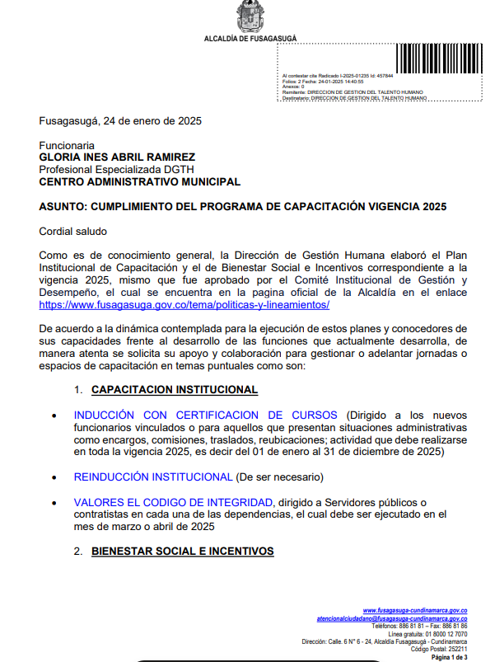
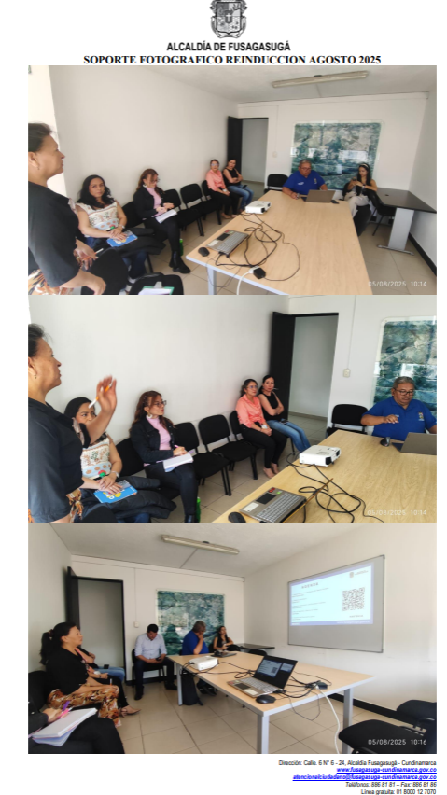
Se solicitó apoyo de la profesional del área para desarrollar la agenda del proceso de inducción.

Slide 5
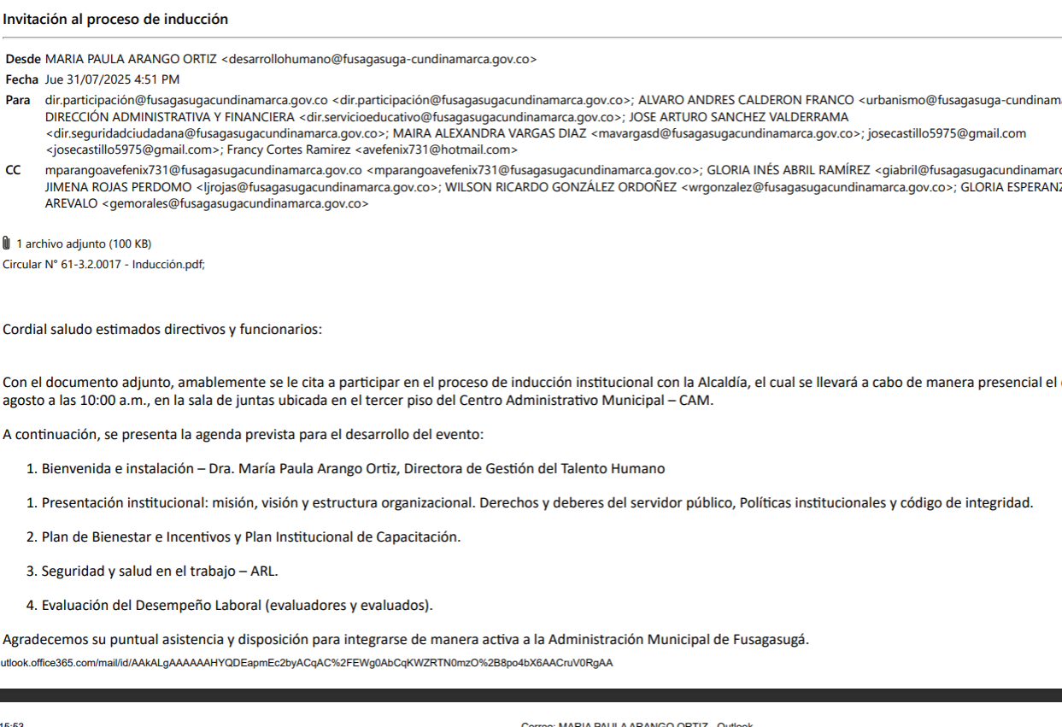
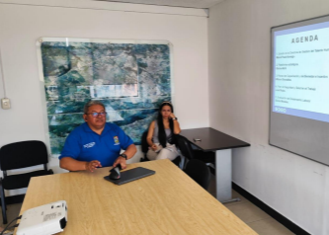
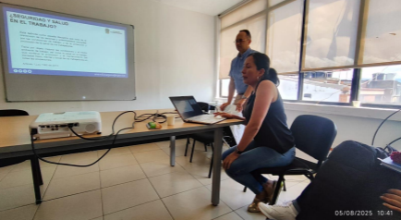
Se invitó a los servidores públicos recién vinculados con la entidad, a atender la capacitación de manera presencial, dictada por los profesionales de la Dirección de Gestión del Talento Humano.

